Slide 1
Тест «Порядок выполнения действий в выражениях»
Математика 3 класс
Начать тест

Slide 2
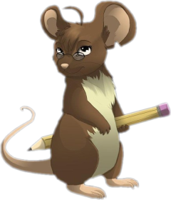
Результат теста
исправить
ещё
Время: 1 мин. 28 сек.

Slide 3
Какое действие в выражении
110-(60 +40):10∙8
нужно выполнить первым?
Сложение
Деление
Вычитание

Slide 4
Определи, в каком выражении следующий порядок выполнения действий:
1) умножение; 2) деление; 3) сложение; 4) вычитание; 5) сложение.
25+30:6-3∙5+45
15+6∙5-48:6-10
20+8∙5-45:9+12

Slide 5
В каком из выражений последнее действие умножение?
10000 –(5∙9+56∙7)∙2
391∙37:17∙(2248:8 – 162)
1001:13∙(318 +466):22

Slide 6
Какое действие в выражении
560 –(80+20):10∙7
нужно сделать вторым?
Сложение
Вычитание
Деление

Slide 7
Выбери верное высказывание:
«В выражении без скобок действия выполняются в следующем порядке:»
по порядку
сложение и вычитание, затем умножение и деление
сначала умножение и деление, а затем сложение и вычитание

Slide 8
Выбери верное высказывание:
«В выражении со скобками действия выполняются в следующем порядке:»
сначала в скобках
сначала умножение и деление, а затем сложение и вычитание
по порядку записи

Slide 9
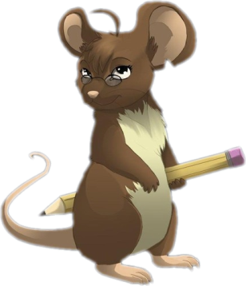
Выбери верный ответ: 90-(50-40:5)∙2+30 =
56
36
92

Slide 10
Выбери выражения, в которых первым действием выполняется сложение
1654-456-(46+12)-3
700:10∙(37+23):10
90 – (50- 40:5)∙2+ 30
574+26+(3678-234)
980+720:2∙1-820
47+67-29-1-34+0
исправить
ответ готов!

Slide 11
Выбери выражения, в которых вторым действием выполняется вычитание
120-(50-10:2)∙2+ 30
(365∙10-280)∙5:10
980+720:2∙14-20
(36-18):(72:8)
исправить
ответ готов!

Slide 12
Выбери действия, относящиеся к действиям первой ступени:
сложение
деление
вычитание
умножение
исправить
ответ готов!

